Slide 1

THE LETTERS OF JESUS
–
EPHESUS
Notes:
Font: Century Gothic
Main Title Slide: Font Size 80
Main Headings: 40-44
Main Body: 33
Bold and Italic as required
Spacing: 15
Verse numbers: 20
Hebreërs
Matthéüs
Timótheüs
Korinthiërs
Efésiërs
Númeri

Slide 2

LOJAAL, maar LIEFDELOOS

Slide 3
Handelinge 19:17-35
‘En dit het bekend geword aan al die Jode en Grieke wat in Éfese woon, en vrees het op hulle almal geval, en die Naam van die Here Jesus is groot gemaak.

Slide 4
Handelinge 19:17-35
En baie van die wat gelowig geword het, het belydenis kom doen en hulle dade bekend gemaak; en verskeie van die wat met towery omgegaan het, het die boeke bymekaargebring en voor almal verbrand; en hulle het die waarde daarvan bereken en gevind dat dit vyftig duisend silwerstukke was.

Slide 5
Handelinge 19:17-35
So het die woord van die Here met krag gegroei en sterk geword. En toe hierdie dinge verby was, het Paulus hom voorgeneem om deur Macedónië en Acháje te gaan en na Jerusalem te reis. Hy het gesê: Nadat ek daar gewees het, moet ek Rome ook sien. Daarop stuur hy twee van sy helpers, Timótheüs en Erástus, na Macedónië, terwyl hy self nog ‘n tyd lank in Asië gebly het.

Slide 6
Handelinge 19:17-35
En omtrent hierdie tyd het daar geen klein opskudding met betrekking tot die Weg ontstaan nie.

Slide 7
Handelinge 19:17-35
Want iemand met die naam van Demétrius, ‘n silwersmid, maker van silwertempeltjies van Diana, het ‘n aansienlike verdienste aan die ambagsmanne verskaf. En toe hy hulle en die werkers in daardie soort bedrywe bymekaargeroep het, sê hy: Manne, julle weet dat ons welvaart uit hierdie verdienste is, en julle sien en hoor dat nie alleen in Éfese nie, maar byna in die hele Asië, hierdie Paulus ‘n aansienlike skare oorgehaal en afvallig gemaak het deur te sê dat dit geen gode is wat met hande gemaak word nie.

Slide 8
Handelinge 19:17-35
Nou is daar nie alleen gevaar dat hierdie vak van ons in veragting kom nie, maar ook dat die tempel van die groot godin Diana as niks gereken word, en dat haar majesteit wat die hele Asië, ja, die wêreld, vereer, ook tot niet sal gaan.

Slide 9
Handelinge 19:17-35
En toe hulle dit hoor, is hulle met woede vervul en het geskreeu en gesê: Groot is die Diana van die Efésiërs! Daarop raak die hele stad heeltemal in verwarring, en hulle storm soos een man na die skouburg en sleep Gajus en Aristárchus saam, Macedóniërs wat reisgenote van Paulus was.

Slide 10
Handelinge 19:17-35
En toe Paulus onder die volk wou ingaan, het die dissipels hom dit nie toegelaat nie. En sommige van die owerstes van Asië wat sy vriende was, het ook na hom gestuur en hom gesmeek dat hy hom nie in die skouburg moes begeef nie.

Slide 11
Handelinge 19:17-35
Hulle het dan aangehou skreeu, sommige dit en ander dat; want die vergadering was in die war, en die meeste het nie geweet waarvoor hulle bymekaargekom het nie.

Slide 12
Handelinge 19:17-35
En hulle het Alexander uit die skare vorentoe laat kom, omdat die Jode hom vorentoe gestoot het; en Alexander het met die hand gewink en wou hom by die volk verdedig. Maar toe hulle verstaan dat hy ‘n Jood is, gaan daar een geroep van almal op terwyl hulle omtrent twee uur lank skreeu: Groot is die Diana van die Efésiërs!

Slide 13
Handelinge 19:17-35
Maar die stadsklerk het die skare tot bedaring gebring en gesê: Efésiërs, watter mens is daar tog wat nie weet dat die stad van die Efésiërs die tempelbewaarder is van die groot godin Diana en van die beeld wat uit die hemel geval het nie?

Slide 14
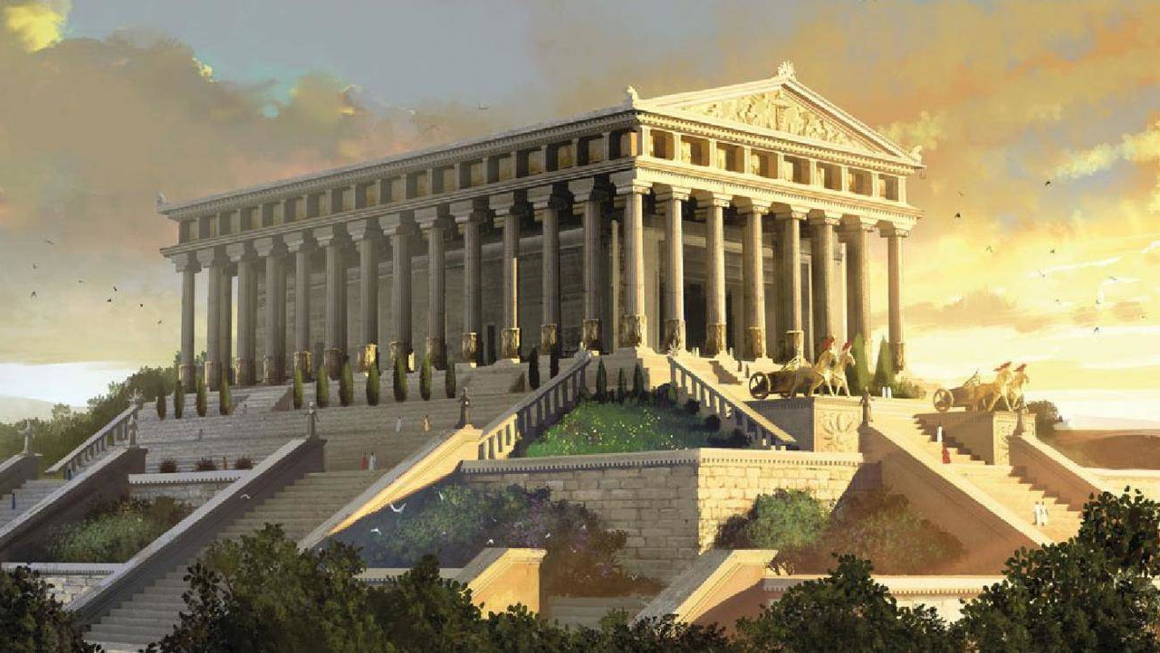

Slide 15
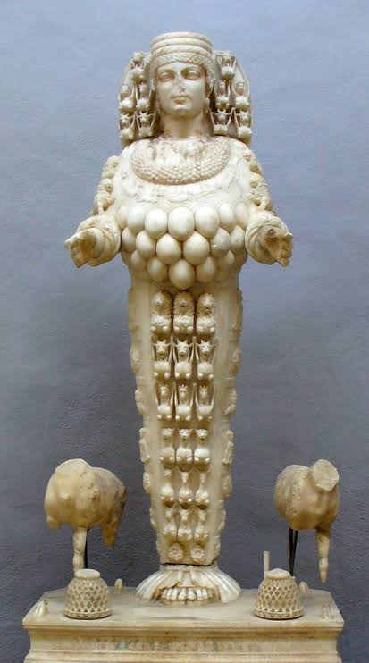

Slide 16
Openbaring 2:1-7
‘Skryf aan die engel van die gemeente in Éfese:

Slide 17
Openbaring 2:1-7
Dít sê Hy wat die sewe sterre in sy regterhand hou, wat wandel tussen die sewe goue kandelaars:

Slide 18
Openbaring 2:1-7
Ek ken jou werke en jou arbeid en jou lydsaamheid, en dat jy slegte mense nie kan verdra nie; en dat jy dié op die proef gestel het wat sê dat hulle apostels is en dit nie is nie, en hulle leuenaars bevind het; en dat jy verdra het en lydsaamheid besit, en ter wille van my Naam gearbei en nie moeg geword het nie.

Slide 19
Openbaring 2:1-7
Maar Ek het teen jou dat jy jou eerste liefde verlaat het.

Slide 20
Openbaring 2:1-7
Onthou dan waarvandaan jy uitgeval het, en bekeer jou en doen die eerste werke. Anders kom Ek gou na jou toe en sal jou kandelaar van sy plek verwyder as jy jou nie bekeer nie.

Slide 21
REMEMBER, REPENT & RESUME.

Slide 22
Openbaring 2:1-7
Maar dit het jy, dat jy die werke van die Nikolaïete haat, wat Ek ook haat. Wie ‘n oor het, laat hom hoor wat die Gees aan die gemeentes sê.

Slide 23
Openbaring 2:1-7
Aan hom wat oorwin, sal Ek gee om te eet van die boom van die lewe wat binne in die paradys van God is.’

Slide 24
Efesiërs 4:15.
‘terwyl ons in liefde die waarheid betrag, in alles sou opgroei in Hom wat die Hoof is…’

Slide 25
THE LETTERS OF JESUS
–
EPHESUS
Notes:
Font: Century Gothic
Main Title Slide: Font Size 80
Main Headings: 40-44
Main Body: 33
Bold and Italic as required
Spacing: 15
Verse numbers: 20
Hebreërs
Matthéüs
Timótheüs
Korinthiërs
Efésiërs
Númeri

